Slide 1
Мавзу: Марказий Осиё аҳолиси

Slide 2
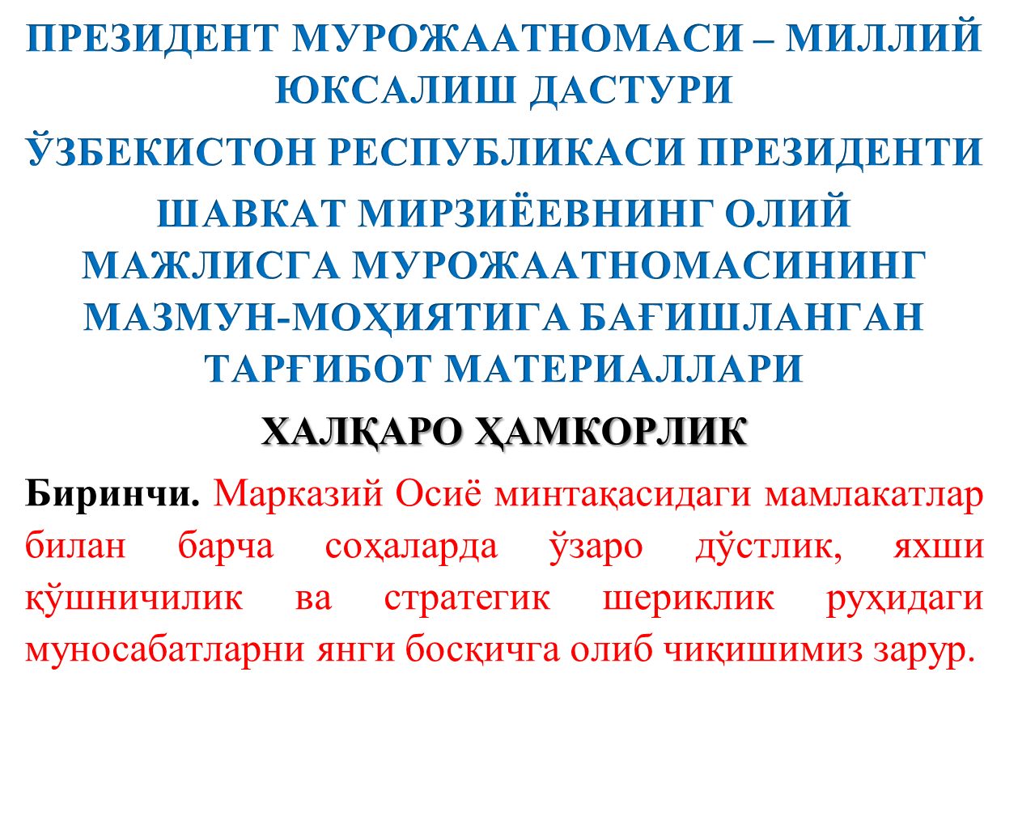

Slide 3
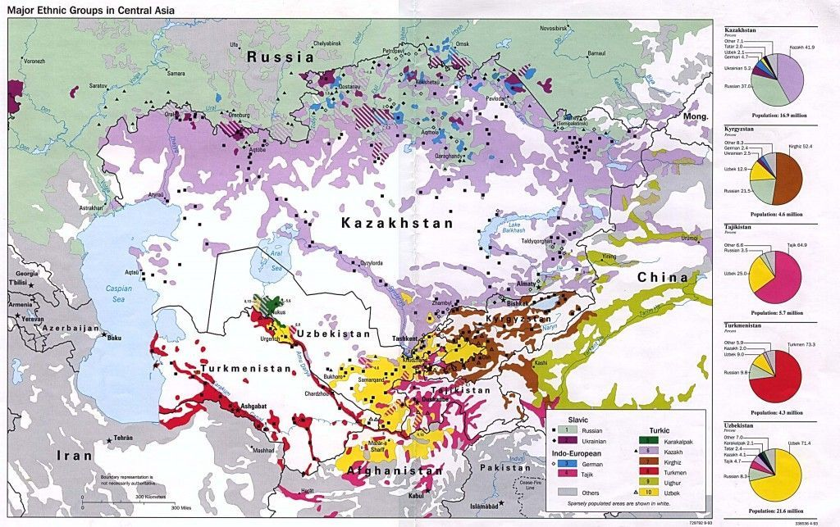
Аҳолининг жойлашиши

Slide 4
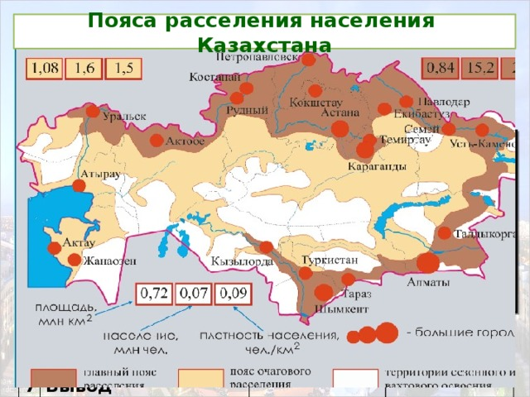
Аҳолининг жойлашиши

Slide 5
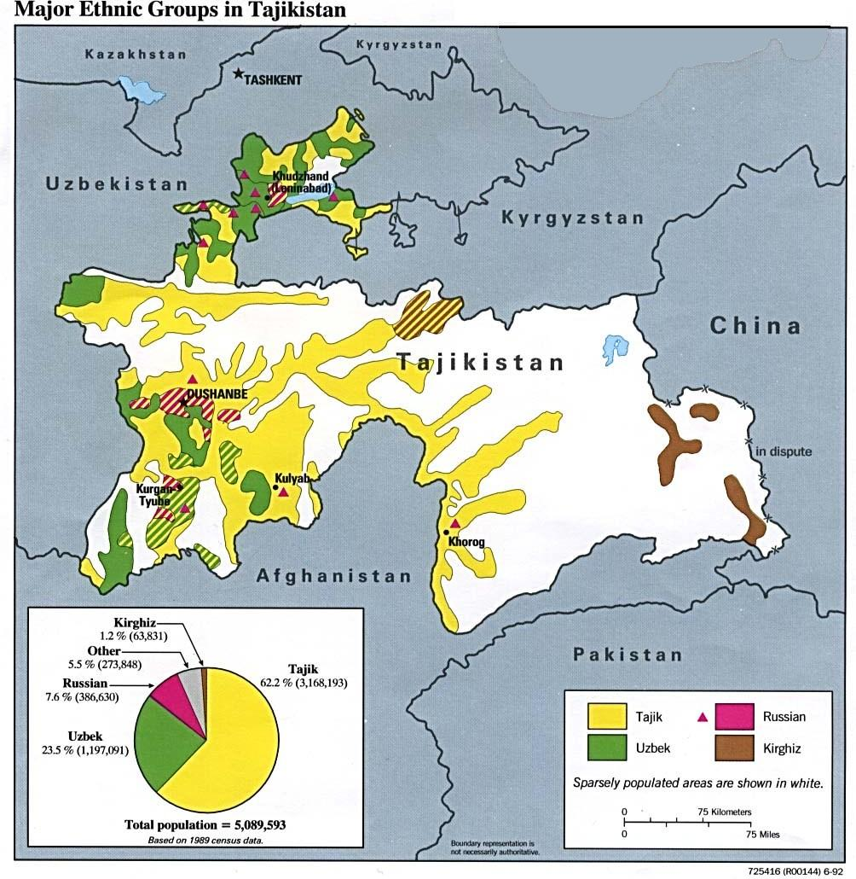
Аҳолининг жойлашиши

Slide 6
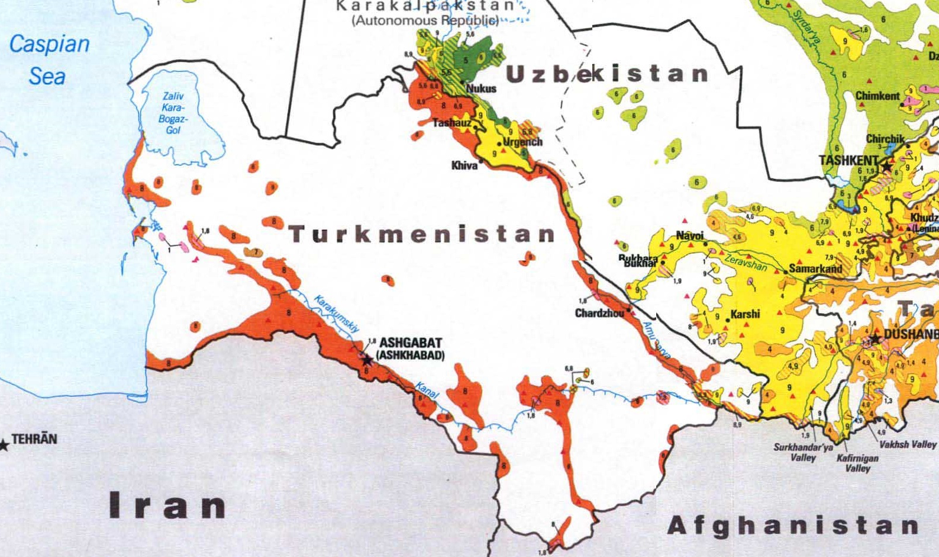
Аҳолининг жойлашиши

Slide 7
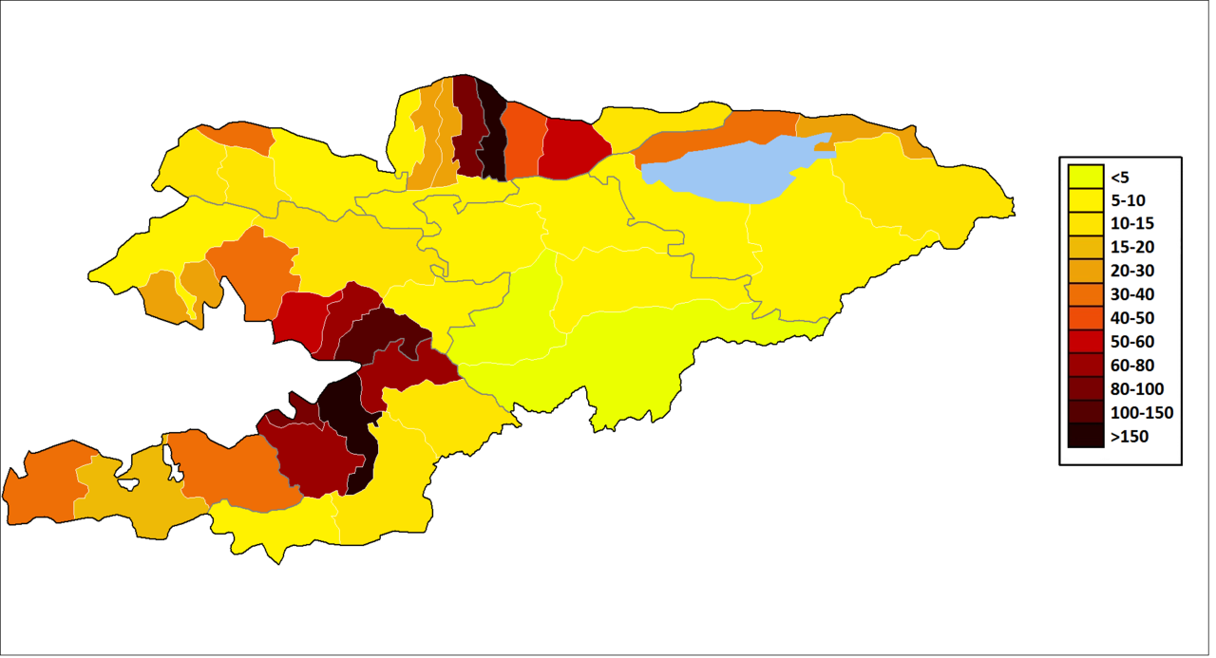
Аҳолининг жойлашиши

Slide 8
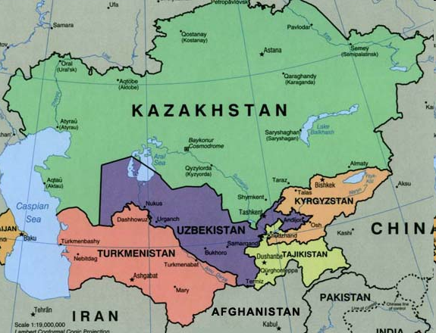

Slide 9
Т А Я Н Ч Т У Ш У Н Ч А Л А Р
1.Аҳоли–ўзининг ҳаётий фаолиятини маълум ижтимоий ва ҳудудий жамоалар доирасида амалга ошираётган инсонлар гуруҳидир.
2.Миграция–лотинчадан (migratio) кўчиш, кўчириш маъносини англатади.
3.Миллат–инсонларнинг тарихан шаклланган умумжамоа гуруҳлари.
4.Урбанизация–шаҳарлар ва шаҳар аҳолисининг сони ҳамда улушининг кўпайиши билан боғланган ижтимоий–иқтисодий ва географик жараён.
5.Аҳоли зичлиги–муайян ҳудудда аҳолининг жойлашув даражаси. Мамлакат ёки бирор ҳудуд аҳоли сонини шу жой майдонига тақсимлаш билан ҳисоблаб чиқилади.
6.Аҳоли миллий таркиби–муайян ҳудуд ёки мамалакатда яшовчи аҳолининг миллатлар бўйича таркиби.

Slide 10
Марказий Осиё давлатларига хос инсон омилини белгилашда уларнинг хақиқий бойлиги ва мулки-меҳнатсевар, сахий, ватанпарвар ва миллатпарвар ҳамда меҳмондўст халқи эканлигини таъкидлаб ўтиш жоиз.

Slide 11
«Жамиятнинг энг олий бойлиги бўлган халқ абадий қадриятларини, қудратли салоҳиятини ўзида жамлаган. Бу салоҳиятни юзага чиқариш жамиятимизни ривожлантириш ва тараққий эттиришининг жуда кучли омили бўлиб ҳизмат қилади. Инсон салоҳияти энг фаол, энг бунёдкор омил бўлиб, у мамлакатни ислоҳатлар ва туб ўзгаришлар йўлидан тинимсиз илгарилаб боришини таъминлаб беради» дейди президентимиз И.А.КАРИМОВ (1997).

Slide 12
Марказий Осиё аҳолиси ҳақидаги маълумотлар 1897; 1926; 1939; 1959; 1970; 1979; 1989–йиллардаги аҳоли рўйхатлари материалларидан ва кейинги йилларда чиққан статистик кўрсаткичлар асосида тавсиф этилди. Бу минтақада бошқа жойлардаги каби аҳолиниг умумий ўсиши ижтимоий–иқтисодий, тарихий–географик ҳусусиятлар билан боғлик.

Slide 13
Туркистоннинг Чор Россияси томонидан босиб олиниши натижасида бу ерга ҳарбийларнинг кўчиб келиши, шаҳарларнинг таркиб топиши, жаҳон урушларининг таъсири, миллий ва диний можаролар, давлатларнинг парчаланиб кетиши ва бошқа сабаблар аҳолининг умумий кўрсаткичини белгиловчи асосий омиллардир. Масалан: Ўзбекистон аҳолисининг умумий сони ўртача, 1917–1940 йилларда 2,7 % га, 1960–1970 йилларда 3,3–3,8 % га; 1999–2005 йилларда 1,4 % га ўсган бўлса, 1941–1945 йилларда 1,4 млн кишига камайиб кетган.

Slide 14
Марказий Осиё аҳолисининг умумий сони 2022 йил 1 январь холати бўйича 77,1 млн кишини ташкил этган. Шу жумладан Ўзбекистонда 35,6(42) млн; Қозоғистонда 19,1 млн(64); Тожикистонда 9,5 млн(95); Туркманистонда 6,2 млн(113) ва Қирғизистонда 6,7 млн (110)кишига тенг бўлган.

Slide 15
Аҳолишуносларнинг башоратларига қараганда 2025 йилга бориб мамлакатлардаги аҳолининг сони қўйидагича бўлар экан: Ўзбекистонда 43,3 млн; Қозоғистонда 20,5 млн; Тожикистонда 13,1 млн; Туркманистонда–7,9 млн ва Қирғизистонда–7 млн киши. Марказий Осиё регионида умумий аҳоли сони 2025 йилга бориб 92 млн кишига етиши мумкин. Аҳоли ўсиши суръатлари барча давлатларда бир хилда эмас. Минтақа аҳолисининг деярли ярми Ўзбекистонда яшайди.

Slide 16
Марказий Осиё давлатлари аҳолисининг юқори суръатлар билан ўсиши (Қозоғистондан ташқари) асосан табиий ўсиш ҳисобига бўлмоқда. Табиий ўсиш кўрсаткичига кўра Марказий Осиё давлатлари МДҲ да олдинги ўринда туради. Табиий ўсиш кўрсаткичи бўйича кейинги йилларда Туркманистон юқори кўрсаткичга эга бўлмоқда. Ўзбекистон, Тожикистон, Қирғизистон, Қозоғистон ва Туркманистон Республикаларида минг киши ҳисобига табиий ўсиш 16,5; 22,5; 18,3; 15,2 ва 16,3 кишини ташкил этган.

Slide 17
Марказий Осиё республикаларида табиий ўсиш бир хил эмас. Биргина 1990–1997 йилларнинг ўзида Ўзбекистон аҳолиси 13,3 % га кўпайди. Қозоғистонда 1990–2003 йиллар мобайнида аҳоли сони камайиши кузатилди. Бунинг асосий сабаби табиий ўсишнинг камайиб борганлигидир. 1990 йил ҳар минг кишига табиий ўсиш 18,1 киши тўғри келган бўлса, бу кўрсаткич 1997 йилда 5,0 кишига тенг бўлди. Қозоғистоннинг қишлоқ жойларида бу кўрсаткич 20,4 кишини ташкил этади. Шунингдек Тожикистонда 1990–2010 йилларда табиий кўпайиш юқори бўлиб, МДҲ давлатлари орасида етакчи ўринни эгаллаган.

Slide 18
Марказий Осиё аҳолисининг географик жойлашувига ҳам объектив, ҳам субъектив омиллар таъсир кўрсатмоқда. Водий ва воҳалар, қадимий маданият марказларида аҳоли кўп ва зич яшайди. Шундай бўлсада минтақанинг барча ҳудудларида шаҳар аҳолисига қараганда қишлоқ аҳолиси кўпчиликни ташкил қилади. Яъни умумий аҳолининг 47,1 % и шаҳарларда, қолган 52,9 % эса қишлоқларда яшайди. Тожикистон ва Қирғизистон республикаларида урбанизация жараёни жуда секин кечмоқда. Урбанизация даражаси бўйича Қозоғистон ва Ўзбекистон Марказий Осиё давлатлари ичида энг юқори кўрсаткичларга эга.

Slide 19
Йирик маъдан конларининг топилиши ва ишга туширилиши, янги ерларни ўзлаштирилиши ва йирик ирригация–мелиорация ишларини амалга оширилиши билан алоқадор ҳолда аҳоли жойлашуви географиясида ўзгаришлар юз бермоқда.
Урбанизация даражаси ҳозирги вақтда Қозоғистонда 59,3 % ни, Ўзбекистонда 50,5 % ни, Туркманистонда 48,7 % ни, Қирғизистонда 40 % ни, Тожикистонда 44 % ни ташкил этмоқда.

Slide 20
Марказий Осиё ҳудудида аҳолининг зичлиги ҳар бир кв.км га 19.6 кишини ташкил этмоқда. Бу кўрсаткич Ўзбекистонда–78.0, Қозоғистонда–6,9 Тожикистонда–64,5, Туркманистонда–12,4 Қирғизистонда–33 кишига тўғри келади. Аҳоли зичлигининг давлатлар орасида кескин фарқ қилиши аҳолининг ҳудудий таркиби, табиий ўсиш коэффиценти, тарихий омил ва бошқалар билан боғлиқ.

Slide 21
Аҳоли зичлиги ҳар бир давлат ҳудудларида ҳам кескин фарқ қилади. Масалан: Ўзбекистонда аҳолининг ўртача зичлиги бир кв.км га Андижон вилоятида 630 кишидан ортиқ бўлса, Қорақалпоғистонда 9,5, Навоий вилоятида 7,9 кишини ташкил килади холос.
Аҳолининг жинсий, ёш ва миллий таркиби муҳим ижтимоий–демографик кўрсаткич ҳисобланади. Аҳолининг жинси ва ёш таркиби истиқболини белгилаш аҳолини такрор барпо этиш учун зарур кўрсаткичдир.

Slide 22
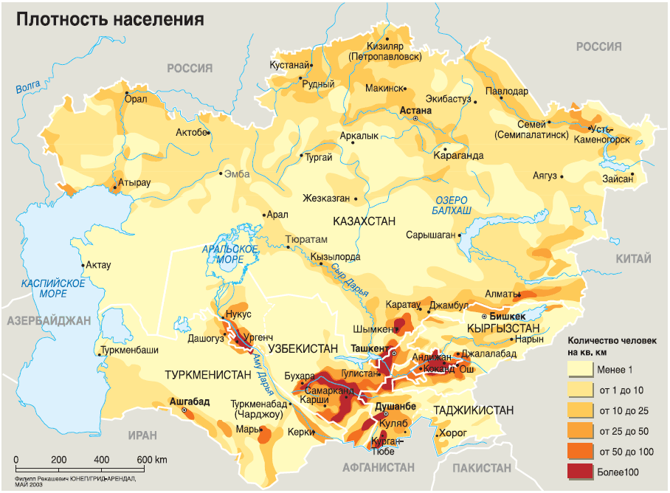

Slide 23
Турли сабабларга кўра уларнинг салмоғи ўзгариб турган. Масалан: Ўзбекистонда 1939 йилда эркаклар 52,0 % ни, аёллар 48,0 % ни ташкил этган бўлса, 1989 йилда эркаклар 49,0 % ни ва аёллар 51 % ни ташкил этган. 2005 йилда ҳар 1000 эркакка 1016 аёл тўғри келган. Замонамизда аҳолининг жинсий таркиби тенглашиб бормоқда; шаҳарликлар орасида аёллар кўпроқ (50,2 фоиз), қишлоқларда эса жинслар ўртасидаги фарқ деярли сезилмайди.

Slide 24
Давлат статистика қўмитаси тарқатган маълумотга кўра, 2021 йилнинг 1 январ ҳолати билан Ўзбекистон аҳолиси орасида эркак сони аёлларга нисбатан кўпчиликни ташкил этган. Умумий аҳоли орасида эркакларнинг кўпайиши ўтган йилдан буён давом этмоқда.
Статқўм ҳисоботида таъкидланишича, жорий йил бошида Ўзбекистон доимий аҳолиси 34,6 миллион кишини ташкил этди. Шундан эркаклар сони 17,4 миллион (50,3 фоиз) киши, аёллар сони 17,2 миллион (49,7 фоиз) киши эканлиги қайд қилинган.
Аввалроқ, Ўзбекистоннинг демографик ҳолати бўйича маълумотлар эълон қилинганди. Унда 2020 йилда 841,8 минг бола туғилганлиги қайд этилган ва бу мос равишда 1000 аҳолига нисбатан туғилиш коэффициенти 24,6 промиллени ташкил этганлиги маълум қилинганди.
Шунингдек, республикада 2020 йилда қайд этилган оилавий ажримлар ҳақида ҳам маълумот берилганди.
Маълумот учун, 2020 йилнинг 1 январ ҳолатига кўра, аҳолининг 50,2 фоизини эркаклар, 49,8 фоизини аёллар ташкил этган.

Slide 25
Қозоғистонда эркаклар билан аёлларнинг нисбати 48,3 % и 51,7 %
Тожикистонда эркаклар билан аёлларнинг нисбати 50,5 % и 49,5 %
Қирғизистонда эркаклар билан аёлларнинг нисбати 49,6 % и 50,4 %
Туркманистонда эркаклар билан аёлларнинг нисбати 49,2 % и 50,8 %

Slide 26
Ўзбекистон аҳолисининг миллий таркибида ўзбеклар улуши 84 % ни ташкил этади. Ўзбеклар Ўзбекистондан ташқарида, жумладан, Тожикистонда, Қозоғистонда, Туркманистонда ва Афғонистонда ҳам истиқомат қилади. Ўзбекистонда ўзбеклардан ташқари тожиклар (4,9 %), руслар (3,1 %), қозоқлар (2,9 %), қирғизлар (0,9 %), туркманлар (0,6 %) ва бошқа миллат вакиллари мавжуд.

Slide 27
Қозоғистон Республикасида 2021 йилги маълумот бўйича: қозоқлар–69,1 (64,9)%, руслар–18,42 (23) %, украинлар–2,0 (1,36)%, ўзбеклар–3,29 (2,9) %, немислар–1,1 %, уйғир ва татарлар 1 фойздан, бошка миллат вакиллари–6,0 % кам ни ташкил этади. Тожикистонда аҳолининг миллий такибида тожиклар–84,2 %, ўзбеклар–13,8 %, қирғизлар 0,8 % , руслар–0,5 %, ва 0,7 % бошқа миллатлар эгаллайди. Қирғизистонда қирғизлар 73,77 % ни ташкил этади, ўзбеклар -14,85 %, руслар -5,14 % . Туркманистонда аҳолининг миллий такибида туркманлар–78,6 %, ўзбеклар–9,4 %, руслар–3,2 %, қозоқлар–2,7 % ва 6,1 % бошқа миллатлар эгаллайди. МОДнинг қишлоқларида асосан туб аҳоли вакиллари яшайди. Масалан Ўзбекистон қишлоқларида 96,7 % аҳоли туб аҳолидир. Шаҳарларда туб аҳолининг улуши 64,7 % ни ташкил этади.

Slide 28
Туркманистонда 68.5
(эркаклар-65.6, аёллар 71.6)
Қозоғистонда 68.5
(эркаклар-63.2, аёллар 74.1)
Қирғизистонда 70
(эркаклар-66, аёллар 74)
Тожикистонда 66
(эркаклар-63, аёллар 69)
Ўзбекистонда 72.5
(эркаклар-69.5, аёллар 75.7)

Slide 29
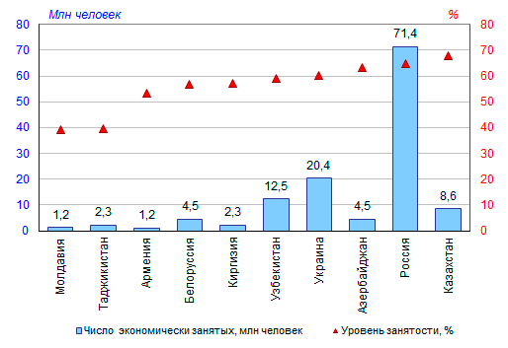
Меҳнат ресурслари

Slide 30
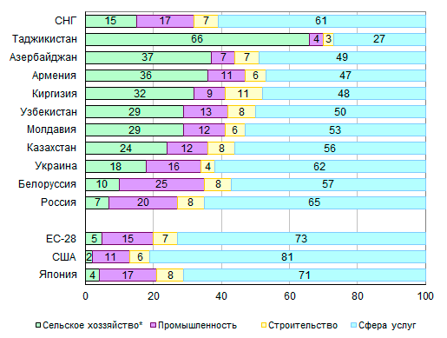
Иқтисодиёт соҳалари бўйича бандлиги

Slide 31
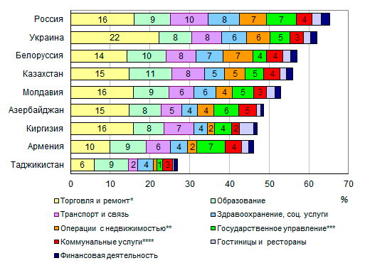
Хизмат кўрсатиш соҳалари бўйича

Slide 32
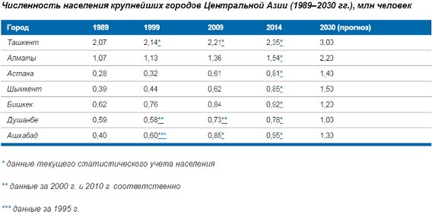

Slide 33
ЭЪТИБОРИНГИЗ УЧУН ТАШАККУР!

